Slide 1
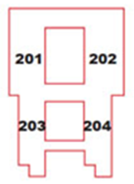
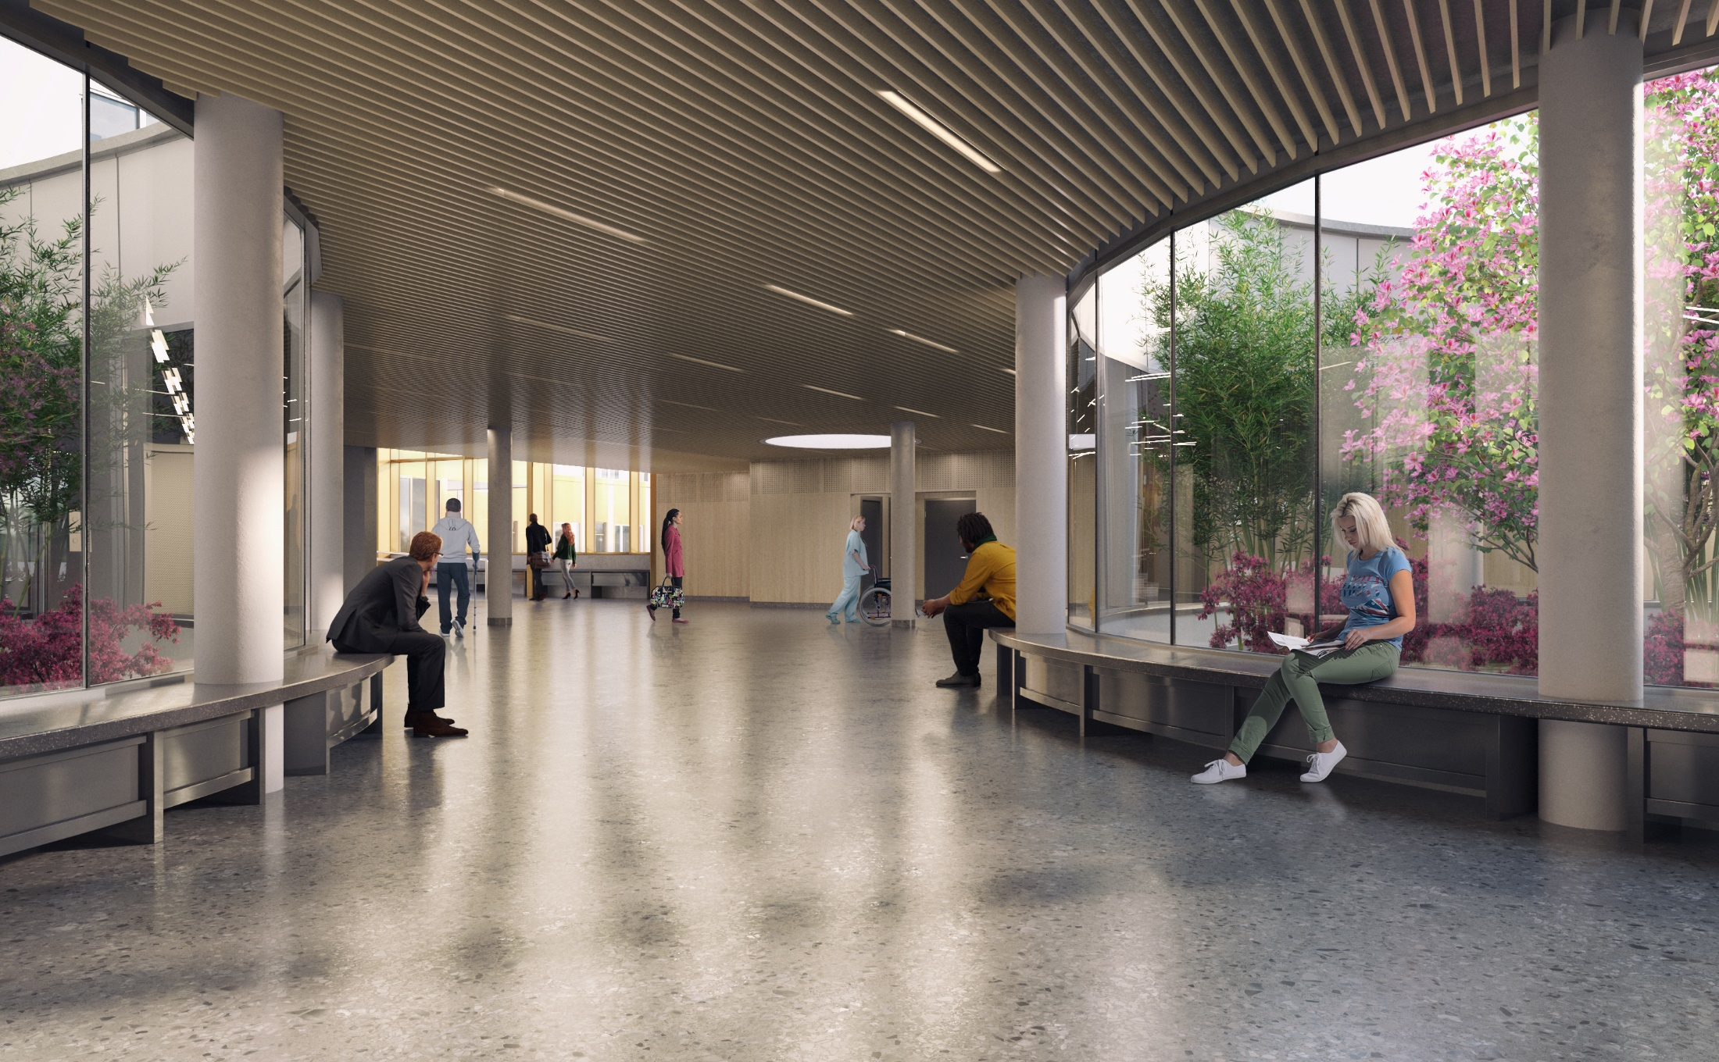
Aktuellt kvartal 2, 2022 Program Nytt Akutsjukhus Västerås Juni 2022

Slide 2
Aktuellt
Projektering pågår inför byggstart hösten 2022.
Förberedande arbeten pågår på området.
Erfarenhetsutbyten med andra regioner sker löpande.
Planering av ”Öppet hus” den 1 september pågår. Information om projekten, bilder, modeller och information från programmets medarbetare. Mer information kommer på arbetsplatsen.

Slide 3
Projekt Vårdbyggnad
Arbete pågår med detaljplanering, kalkyl, effektiviseringar och optimeringar tillsammans med NCC.
Avtal fas två med NCC är signerat.
Startmöte för fas två genomfördes i april.
Byggstart planeras till hösten 2022.

Slide 4
Projekt Utrustning
Tidplanering med projekt Vårdbyggnad sker för att säkerställa samsyn på installations- och driftsättningsperioder.
Utredning pågår kring sjukhusövergripande IKT-system pågår för att se vilka krav på tekniska lösningar som behövs kopplat till utrustningsinnehåll och budget.
Upphandling av viss utrustning startar i år.

Slide 5
Projekt Konst
Konstfunktionsprogrammen är framtagna och nu pågår arbete för att tydliggöra förutsättningar för de olika platserna.
Arbete pågår med en processkartläggning som tydliggör arbetsprocessen inför upphandling och utlysning av platsspecifika gestaltningar.

Slide 6
Projekt Vårdverksamhet
Identifiering och beskrivning av flöden i nya akutsjukhuset har genomförts och är en grund i den fortsatta verksamhetsutvecklingen.
Dialog med vårdverksamheterna om konsekvenserna för patientsäkerheten av pågående och kommande arbeten på sjukhusområdet.
Arbete pågår tillsammans med projekt utrustning med behovsanalys av framtida patientnära informations- och larmlösningar. Arbetet beräknas pågå under 2022.
Förstudien på operation/intervention och sterilcentralen fortgår.

Slide 7
Projekt Verksamhetsstöd
Arbete med framtida flöden av material och gods pågår tillsammans med projekt Vårdverksamhet.
Möte med Funktionsrätt Västmanland och Synskadades riksförbund genomfördes i maj.
Åsa Blom och Eva Söderström från Synskadades Riksförbund utforskar modellerna av nya akutsjukhuset.

Slide 8
Projekt Förberedande arbeten
Nya elförsörjningsbyggnaden: installationer och väggar byggs invändigt. Tre reservkraftelverk på plats och murning av fasader pågår.
Förberedande arbeten: Ledningsarbete och rivning av kulvert pågår i Adelsögatan norr om Aina Wifalks gata.
På Adelsögatan i söder fortsätter arbetet med ledningar påbörjats.
I juni startar markarbeten vid elförsörjnings-byggnaden nära rehab/bassängen.

Slide 9
Projekt kommande etapper
Etapp 2 och 3: Kulvertanslutning till hus D i etapp 2 är beslutad.
Fotavtryck/yta markplan för Etapp 2/Hus D är justerat och totalvolymen är oförändrad.
Paviljonger: olika innehåll utifrån allokering och flödesstudier utreds.
Rivning: nästa steg är klarläggande av byggnadsgränser samt inventering av befintliga tekniska system innan rivning kan ske.
Allokering: förslag till allokering 2.0 2030 är sammanställt i maj. Nu pågår arbete med identifiering av provisorier och interimslösningar, inklusive innehåll i paviljonger.

Slide 10
Tidplan
Planlayouter och Rumsfunktionsprogram klara kvartal 1, 2021.
Beslut genomförande av vårdbyggnad 15 feb,2022
Elbyggnaden blir klar under 2022.
Förberedande arbeten färdigställda 2024.
Byggstart vårdbyggnader hösten 2022.
Inflyttning och första patient år 2030.

Slide 11
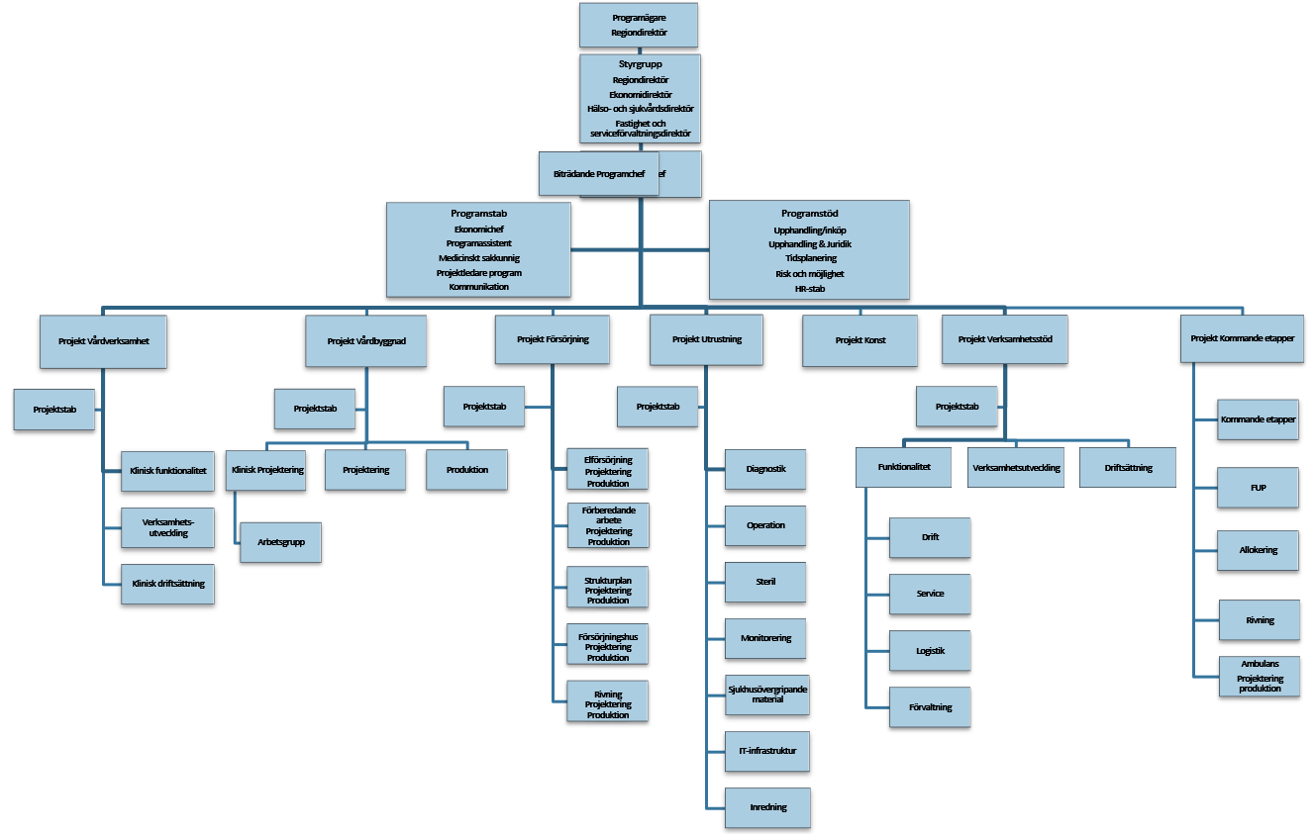
Organisation Program Nytt Akutsjukhus

Slide 12
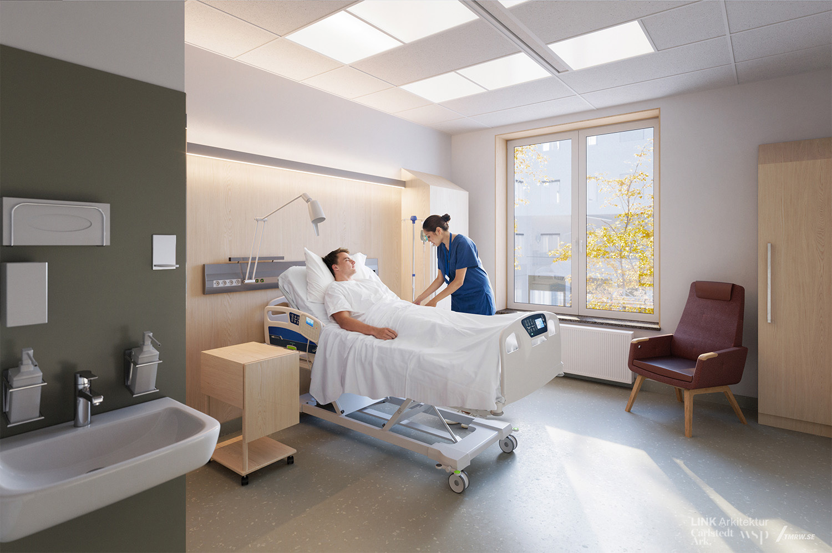
Kontakt och mer information
Mer om pågående arbeten:
www.regionvastmanland.se/arbeten
Kontakt: nytt.akutsjukhus@regionvastmanland.se

